Slide 1



PHÒNG GIÁO DỤC - ĐÀO TẠO ĐẠI LỘC
Trường Tiểu học Hứa Tạo
Môn: Toán (STEM)
Lớp 2D
Người thực hiện : Phạm Thị Ninh

Slide 2

Khởi động

Slide 3



KHÁM PHÁ
KHÁM PHÁ

Slide 4
Thứ tư ngày 8 tháng 2 năm 2023
HĐTN STEM: Đồng hồ điện tử
(Dạy thay bài Thực hành và trải nghiệm xem đồng hồ Toán lớp 2 Tuần 16-Chủ đề 6)

Slide 5

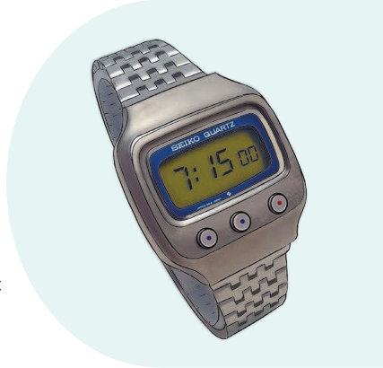

Các bạn hãy đọc
câu chuyện STEM ở trang 25.
1

Slide 6
Đồng hồ điện tử có gì khác so với đồng hồ có kim chỉ giờ, kim chỉ phút?
2

Slide 7
Cách đọc giờ trên
đồng hồ điện tử như thế nào?
3

Slide 8



Các bạn hãy đọc
thử thách STEM
ở trang 26.
4

Slide 9

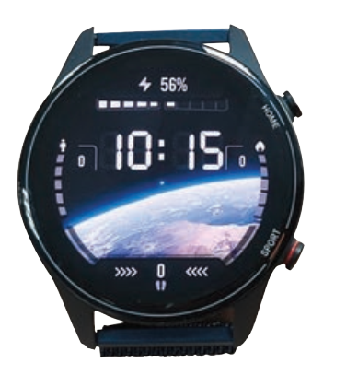

Khám phá cách đọc giờ trên đồng hồ điện tử
Quan sát mặt đồng hồ điện tử:
– Đọc số trước dấu hai chấm (:).
– Đọc số sau dấu hai chấm (:).
5

Slide 10
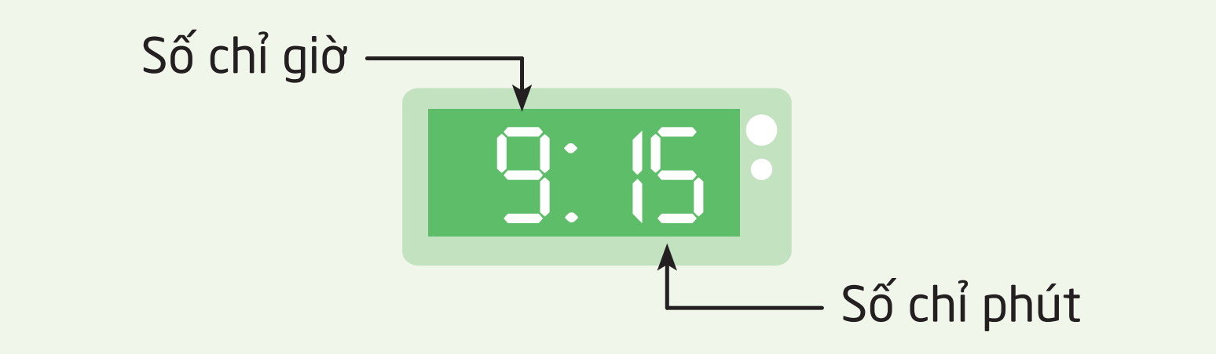

Khám phá cách đọc giờ trên đồng hồ điện tử
6

Slide 11
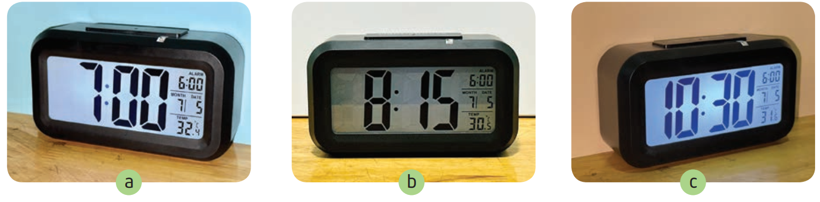
Đọc giờ và phút trong mỗi đồng hồ điện tử sau
7

Slide 12


Khám phá băng số
Các bạn hãy đọc
và làm theo hướng dẫn ở trang 27.
8

Slide 13
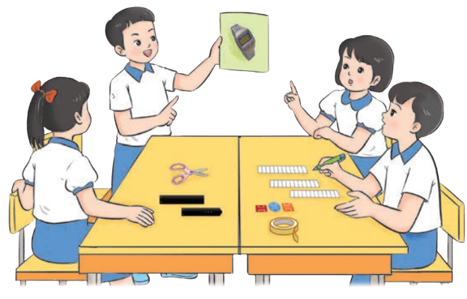
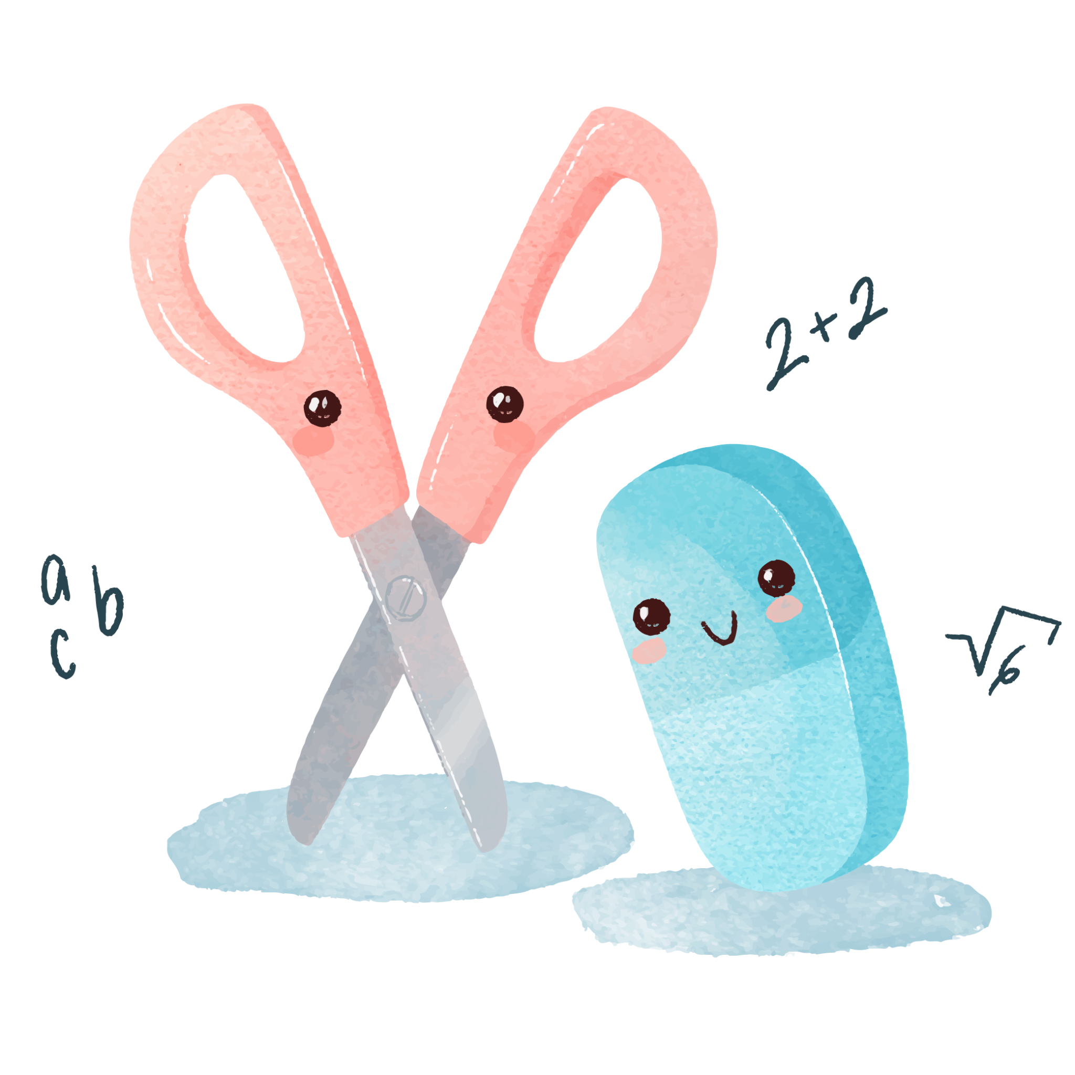
CÙNG LÀM ĐỒNG HỒ ĐIỆN TỬ ĐEO TAY!
9

Slide 14

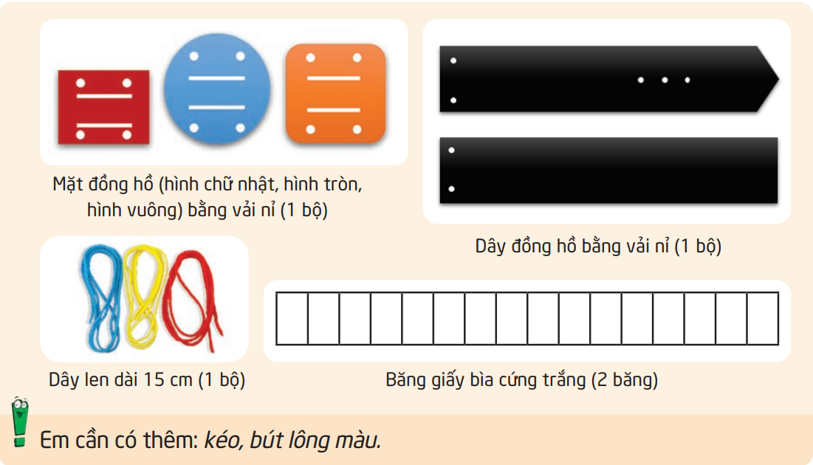
1. Em có
10

Slide 15

2. Em sáng tạo
a. Em làm gì?
Đồng hồ có những bộ phận nào? Mỗi bộ phận làm bằng vật liệu gì?
Quan sát đồng hồ điện tử đeo tay
ở hình 5 và trả lời câu hỏi:
Mặt đồng hồ có dạng hình gì?
Dây đồng hồ được gắn với mặt đồng hồ bằng cách nào?
Số chỉ giờ và số chỉ phút ở đâu?
11

Slide 16
2. Em sáng tạo
a. Em làm gì?
Băng ghi giờ và phút được gắn vào mặt đồng hồ bằng cách nào?
Quan sát đồng hồ điện tử đeo tay
ở hình 5 và
trả lời câu hỏi:
Thay đổi giờ và phút trên đồng hồ bằng cách nào?
Phần chỉ giờ viết những số nào?
Phần chỉ phút viết những số nào?
12

Slide 17
2. Em sáng tạo
b. Em làm như thế nào?
Đọc các bước gợi ý thực hiện ở trang 28, 29.
Thảo luận nhóm và hoàn thành phiếu học tập số 1 để đề xuất phương án thực hiện.
13

Slide 18
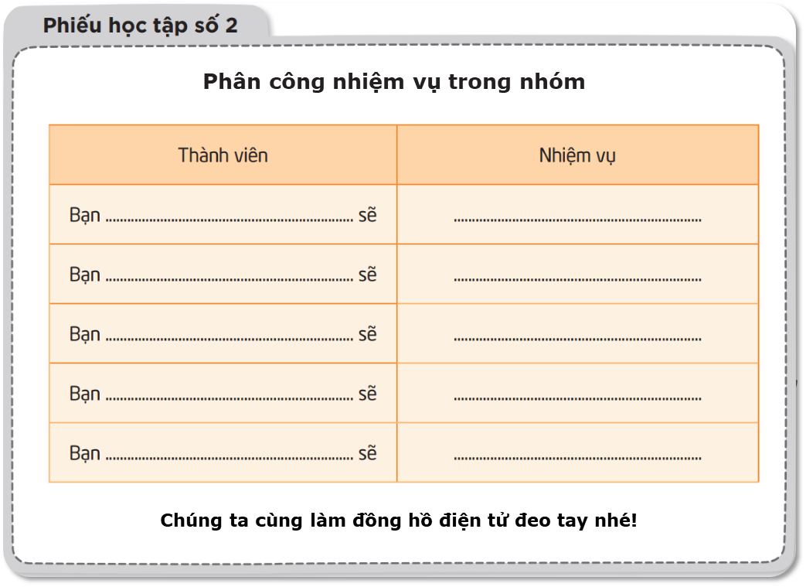
2. Em sáng tạo
b. Em làm như thế nào?
Phân công nhiệm vụ các thành viên trong nhóm.
14

Slide 19
2. Em sáng tạo
c. Em tạo sản phẩm
Chúng mình cùng
làm đồng hồ điện tử đeo tay nhé!
15

Slide 20
2. Em sáng tạo
d. Em kiểm tra
Tự kiểm tra sản phẩm theo bảng ở trang 29.
Điều chỉnh, sửa chữa sản phẩm (nếu có).
Cảm ơn các bạn cùng em làm đồng hồ điện tử đeo tay.
16

Slide 21

2. Em sáng tạo
e. Em trình diễn
– Giới thiệu đồng hồ điện tử đeo tay của nhóm em.
– Nêu cách sử dụng đồng hồ điện tử,
biểu diễn đồng hồ chỉ giờ lúc vào học,
chỉ giờ lúc ra về,…
17

Slide 22

2. Em sáng tạo
g. Cải tiến – Sáng tạo
Em hãy làm
đồng hồ điện tử đeo tay để chỉ giờ từ 7 giờ sáng đến 16 giờ chiều.
18

Slide 23

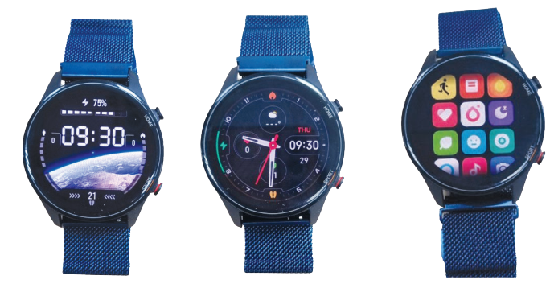
Đồng hồ thông minh
19

Slide 24









a
TH HỨA TẠO
Chúc quý thầy cô mạnh khỏe.
Chúc các em chăm ngoan, học giỏi.

